Slide 1

Nivel Básico – Explorador
Análisis de datos
Misión 1
Introducción a las
Librerías en Python

Slide 2


¿Qué es una Librería en Python?
Un conjunto de módulos que pueden ser reutilizados en diferentes programas.
Ventajas:
Facilita la reutilización de código
Ahorra tiempo en desarrollo
Comunidad de soporte y actualizaciones

Slide 3
Librerías Populares en Python
Numpy: Manejo de arreglos y operaciones matemáticas
Pandas: Manipulación y análisis de datos
Matplotlib: Creación de gráficos y visualizaciones
Requests: Realización de solicitudes HTTP
TensorFlow: Desarrollo de modelos de aprendizaje automático

Slide 4
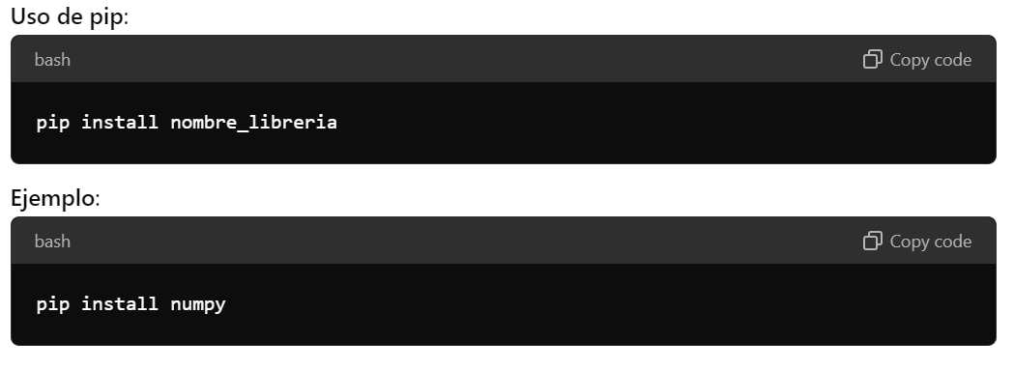
Instalación de Librerías

Slide 5
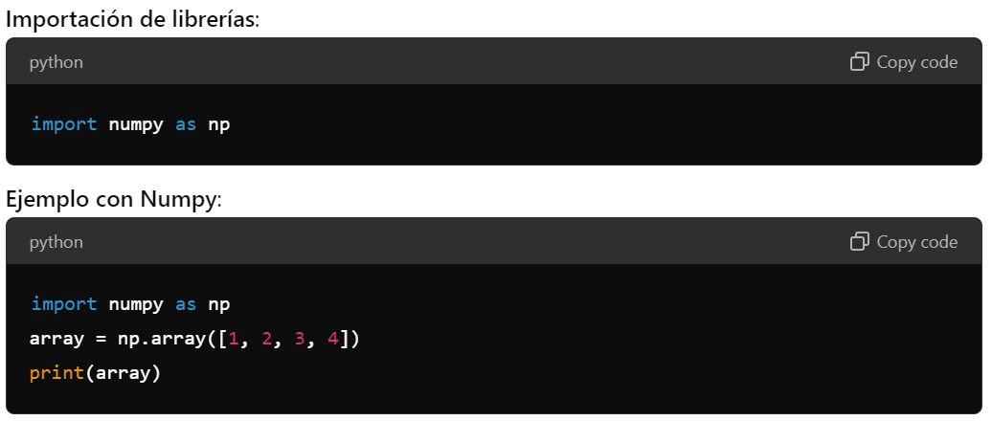
Uso Básico de Librerías

Slide 6
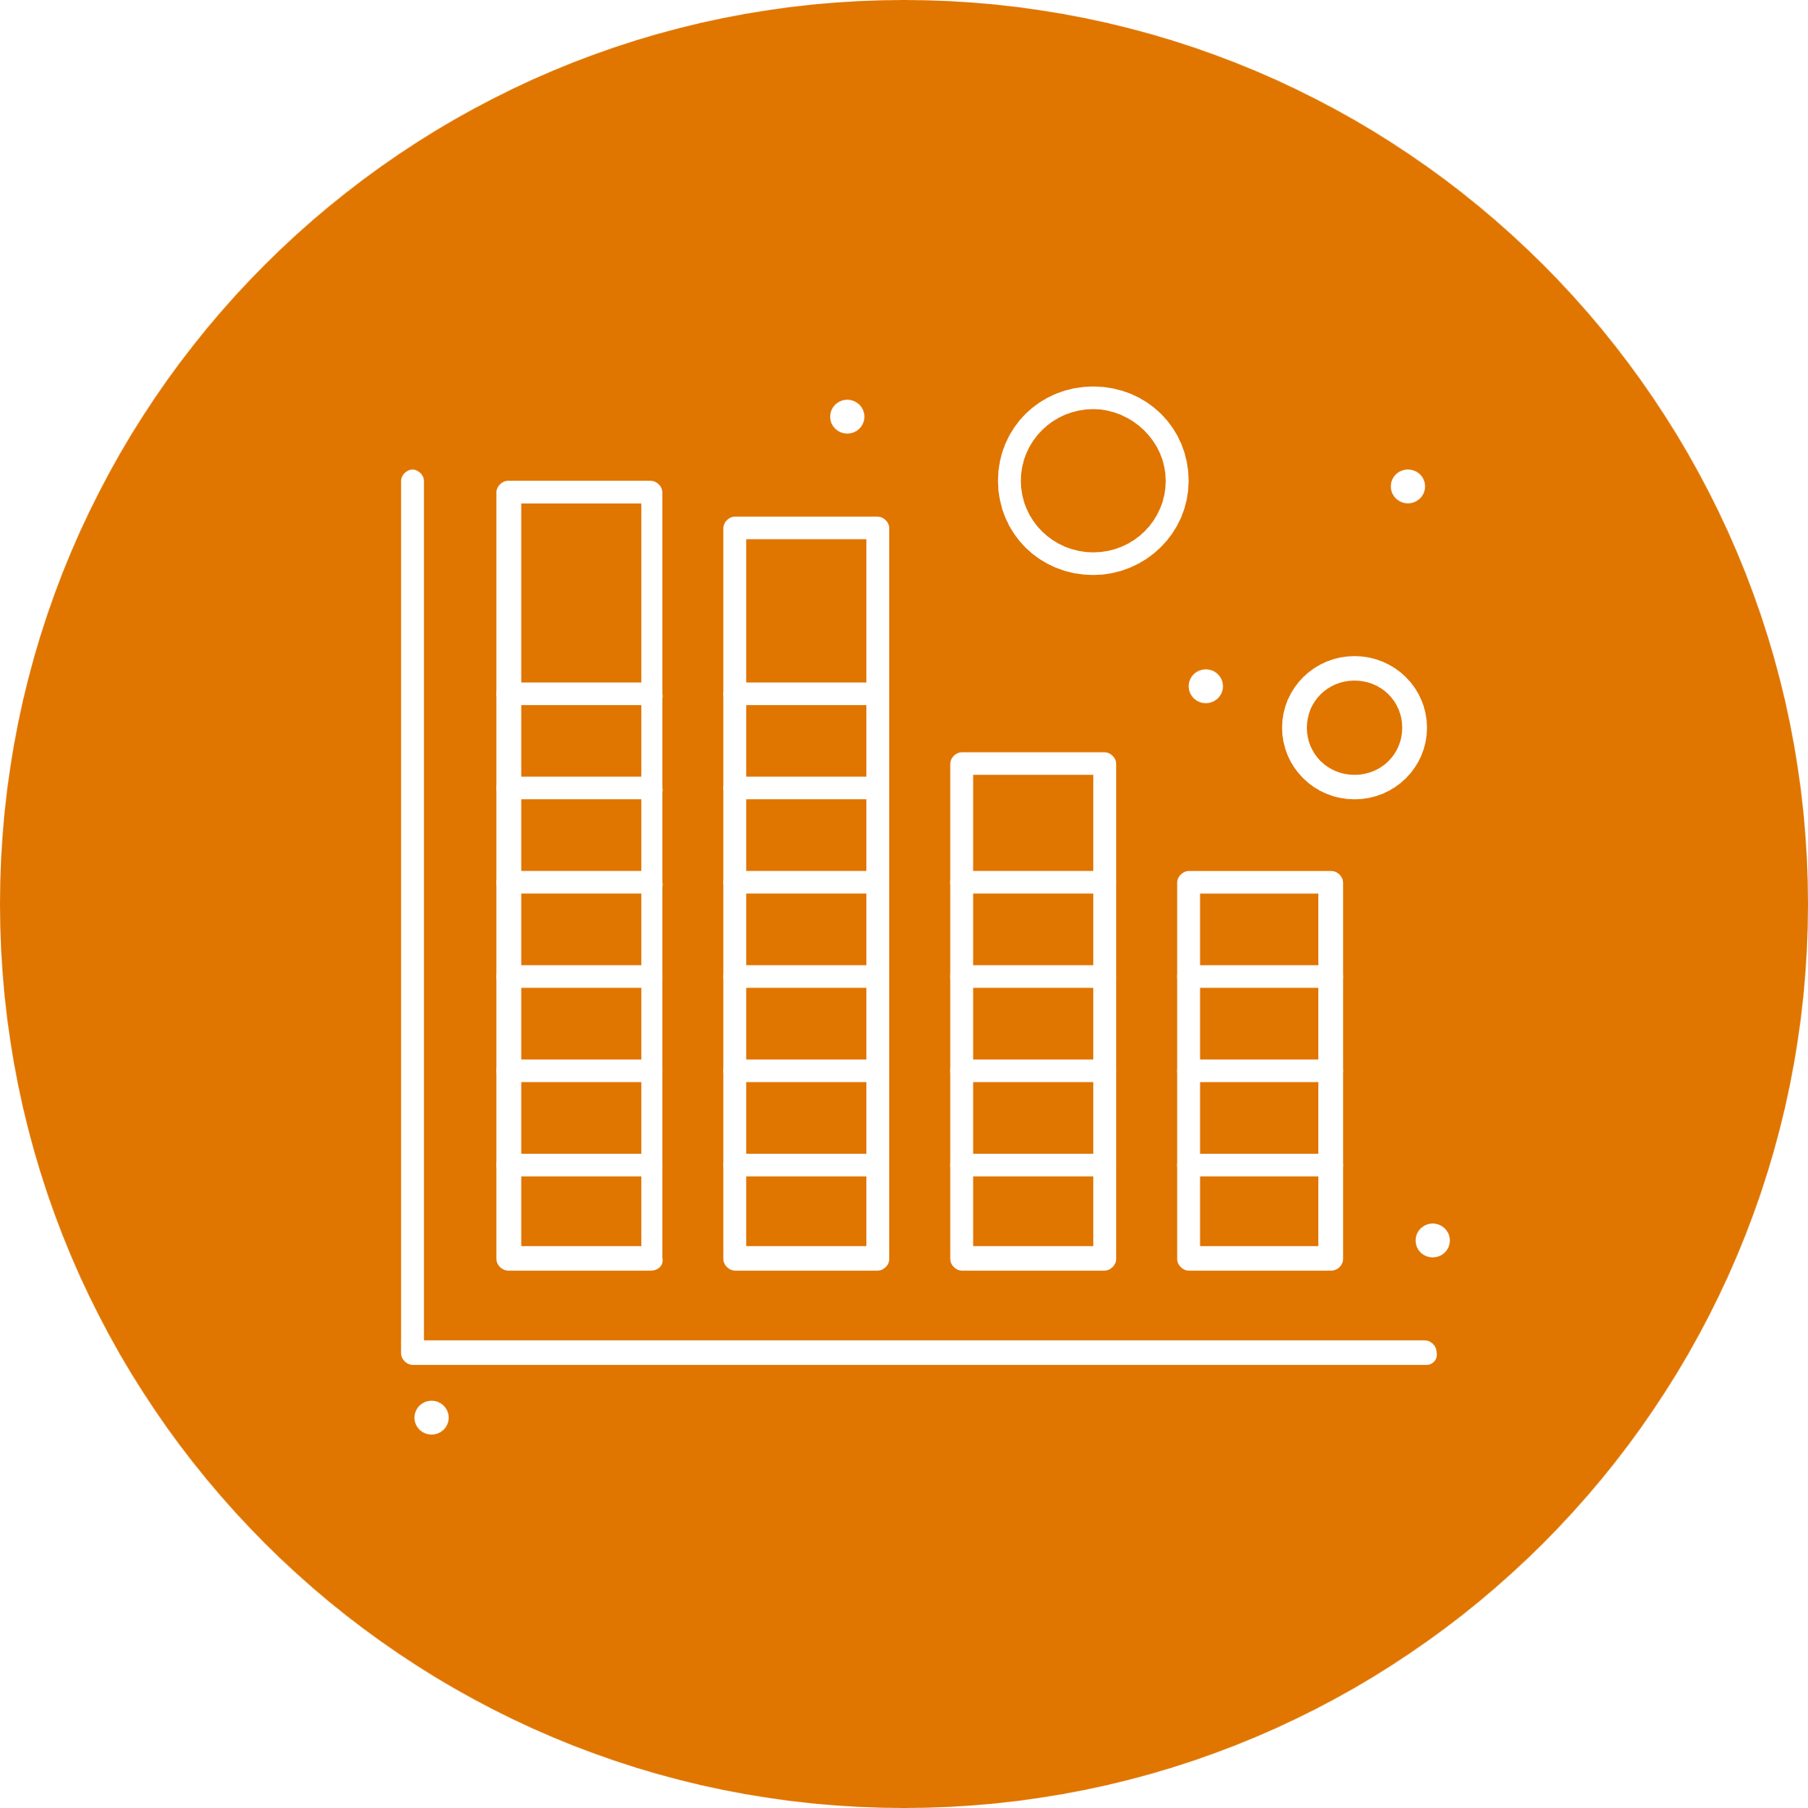
CONCLUSIÓN
Las librerías en Python son esenciales para acelerar y facilitar el desarrollo
Existen librerías para casi cualquier necesidad
Instalar y usar librerías es sencillo con pip

